Slide 1

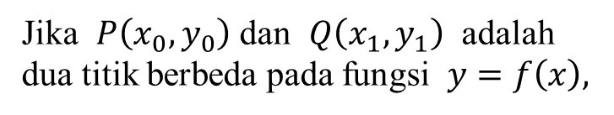
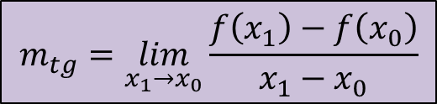



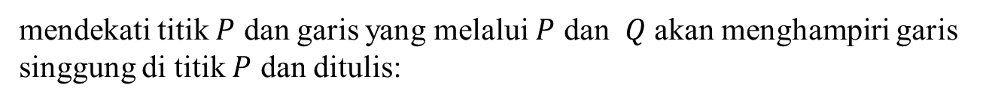



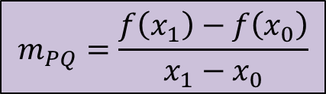



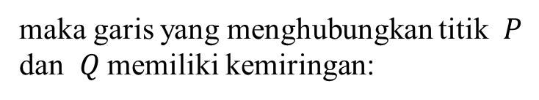
Slide 1
DIFERENSIASI
Kemiringan suatu garis singgung:
Perhatikan suatu garis singgung fungsi $y=f\left(x\right)$ pada gambar dibawah:
Jika $P\left(x_{0},y_{0}\right)$ dan $Q\left(x_{1},y_{1}\right)$ adalah
dua titik berbeda pada fungsi $y=f\left(x\right),$
$$Garis singgung$$
Y
$$Garis secan$$
.
maka garis yang menghubungkan titik $P$
dan $Q$ memiliki kemiringan:
$$Q$$
$$y=f\left(x\right)$$
.
$$f\left(x_{1}\right)−f\left(x_{0}\right)$$
$$m_{PQ}=\frac{f\left(x_{1}\right)−f\left(x_{0}\right)}{x_{1}−x_{0}}$$
$$P$$
$$α$$
$$x_{1}−x_{0}$$
O
$$x_{0}$$
$$x_{1}$$
X
Jika $x_{1}$ bergerak mendekati $x_{0},$ maka $Q$ akan bergerak pada fungsi $y=f\left(x\right)$
mendekati titik $P$ dan garis yang melalui $P$ dan $Q$ akan menghampiri garis singgung di titik $P$ dan ditulis:
$$m_{tg}=\lim_{x_{1}→x_{0}}{\frac{f\left(x_{1}\right)−f\left(x_{0}\right)}{x_{1}−x_{0}}}$$
Laju Perubahan Rata-Rata dan Sesaat:
Kecepatan dapat dipandang sebagai laju perubahan, yaitu laju perubahan posisi terhadap waktu dan didefinisikan.

Slide 2



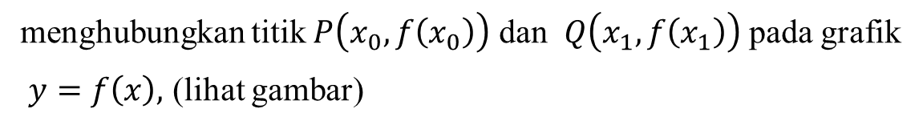



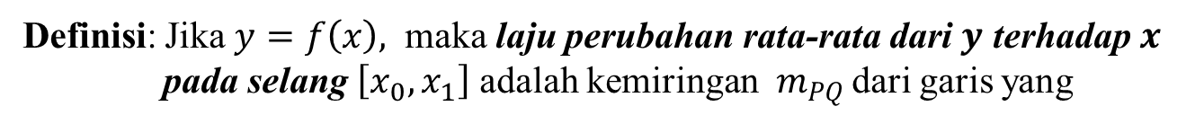

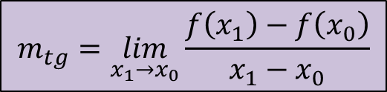



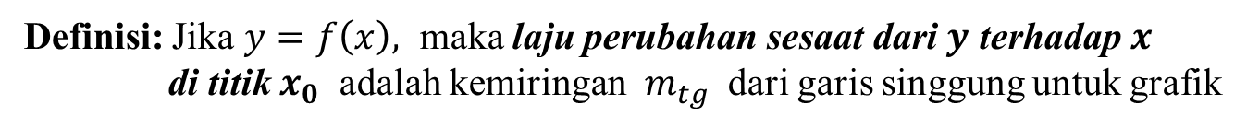




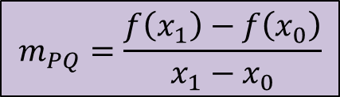
Slide 2
Definisi: Jika $y=f\left(x\right),$ maka laju perubahan rata-rata dari $y$ terhadap $x$
pada selang $\left[x_{0},x_{1}\right]$ adalah kemiringan $m_{PQ}$ dari garis yang
menghubungkan titik $P\left(x_{0},f\left(x_{0}\right)\right)$ dan $Q\left(x_{1},f\left(x_{1}\right)\right)$ pada grafik
$y=f\left(x\right),$ (lihat gambar)
Y
Maka laju perubahan rata-rata
.
$$m_{PQ}$$
$$f\left(x_{1}\right)$$
$$Q$$
$$y=f\left(x\right)$$
$$m_{PQ}=\frac{f\left(x_{1}\right)−f\left(x_{0}\right)}{x_{1}−x_{0}}$$
.
$$f\left(x_{1}\right)−f\left(x_{0}\right)$$
$$P$$
$$f\left(x_{0}\right)$$
$$x_{1}−x_{0}$$
O
$$x_{0}$$
$$x_{1}$$
X
Definisi: Jika $y=f\left(x\right),$ maka laju perubahan sesaat dari $y$ terhadap $x$
di titik $x_{0}$ adalah kemiringan $m_{tg}$ dari garis singgung untuk grafik
$y=f\left(x\right)$ di titik $x_{0}$ (lihat gambar), yaitu
Y
$$m_{tg}$$
$$y=f\left(x\right)$$
$$m_{tg}=\lim_{x_{1}→x_{0}}{\frac{f\left(x_{1}\right)−f\left(x_{0}\right)}{x_{1}−x_{0}}}$$
.
O
$$x_{0}$$
X

Slide 3



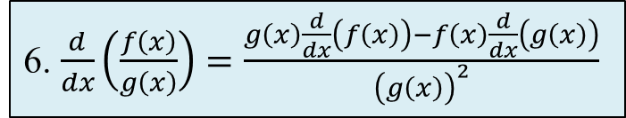

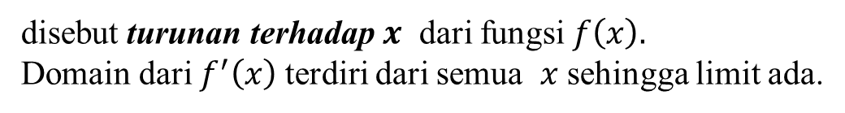








Slide 3
Definisi: Fungsi $f^{′}\left(x\right)$ yang didefinisikan dengan rumus:
${\frac{d\left(f\left(x\right)\right)}{dx}=f}^{′}\left(x\right)=\lim_{h→0}{\frac{f\left(x+h\right)−f\left(x\right)}{h}},$
disebut turunan terhadap $x$ dari fungsi $f\left(x\right).$
Domain dari $f^{′}\left(x\right)$terdiri dari semua $x$ sehingga limit ada.
Dengan definisi akan didapatkan rumus-rumus, diantaranya:
1. $\frac{d}{dx}\left(c\right)=0$
2. $\frac{d}{dx}\left(x^{n}\right)=nx^{n−1}$
3. $\frac{d}{dx}\left(cf\left(x\right)\right)=c\left(f\left(x\right)\right)$
4. $\frac{d}{dx}\left(f\left(x\right)+g\left(x\right)\right)= \frac{d}{dx}\left(f\left(x\right)\right)+$ $\frac{d}{dx}\left(g\left(x\right)\right)$
5. $\frac{d}{dx}\left(f\left(x\right)g\left(x\right)\right)=f\left(x\right)\frac{d}{dx}\left(g\left(x\right)\right)+g\left(x\right)\frac{d}{dx}\left(f\left(x\right)\right)$
6. $\frac{d}{dx}\left(\frac{f\left(x\right)}{g\left(x\right)}\right)=\frac{g\left(x\right)\frac{d}{dx}\left(f\left(x\right)\right)−f\left(x\right)\frac{d}{dx}\left(g\left(x\right)\right)}{{\left(g\left(x\right)\right)}^{2}}$
8. $\frac{d}{dx}\left(e^{x}\right)=e^{x}$
7. $\frac{d}{dx}\left(ln\left|x\right|\right)=\frac{1}{x}$
9. $\frac{d}{dx}\left(\sin{x}\right)=\cos{x}$
10.$\frac{d}{dx}\left(\cos{x}\right)=−sin{x}$
11.$\frac{d}{dx}\left(\operatorname{tg}{x}\right)=\sec^{2}{x}$
12.$\frac{d}{dx}\left(c\operatorname{tg}{x}\right)=−{cosec}^{2}{x}$
13. $\frac{d}{dx}\left(\sec{x}\right)=\sec{x tg x}$

Slide 4

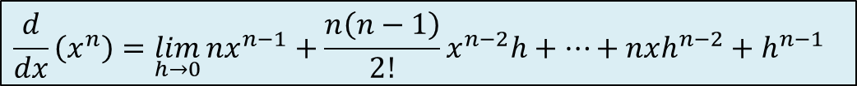


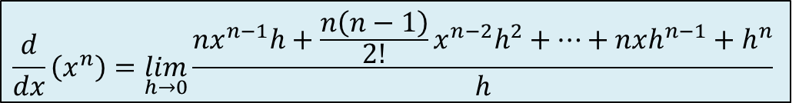


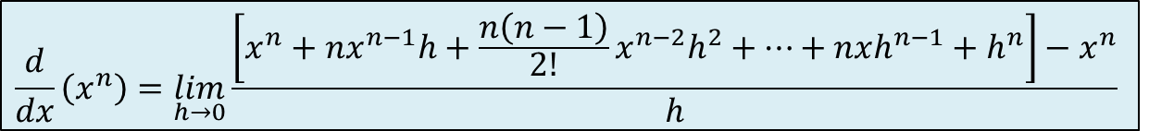

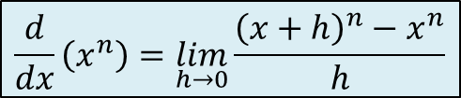


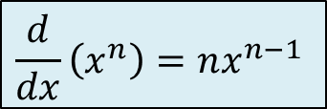
Contoh: Buktikan:
1. $\frac{d}{dx}\left(c\right)=0$
2. $\frac{d}{dx}\left(x^{n}\right)=nx^{n−1}$
Slide 4
Bukti:
1. $\frac{d}{dx}\left(c\right)=\lim_{h→0}{\frac{f\left(x+h\right)−f\left(x\right)}{h}}$,
$$\text{karena}\text{:} f\left(x\right)=c$$
dan $f\left(x+h\right)=c$
maka :$\frac{d}{dx}\left(c\right)=\lim_{h→0}{\frac{c−c}{h}}$
$\frac{d}{dx}\left(c\right)=\lim_{h→0}{\frac{0}{h}=\lim_{h→0}{0=0}}$
2. $\frac{d}{dx}\left(x^{n}\right)=\lim_{h→0}{\frac{f\left(x+h\right)−f\left(x\right)}{h}}$
$$\frac{d}{dx}\left(x^{n}\right)=\lim_{h→0}{\frac{{\left(x+h\right)}^{n}−x^{n}}{h}}$$
Dengan teorema binomial, didapat:
$$\frac{d}{dx}\left(x^{n}\right)=\lim_{h→0}{\frac{\left[x^{n}+nx^{n−1}h+\frac{n\left(n−1\right)}{2!}x^{n−2}h^{2}+…+nxh^{n−1}+h^{n}\right]−x^{n}}{h}}$$
$$\frac{d}{dx}\left(x^{n}\right)=\lim_{h→0}{\frac{nx^{n−1}h+\frac{n\left(n−1\right)}{2!}x^{n−2}h^{2}+…+nxh^{n−1}+h^{n}}{h}}$$
$$\frac{d}{dx}\left(x^{n}\right)=\lim_{h→0}{nx^{n−1}+\frac{n\left(n−1\right)}{2!}x^{n−2}h+…+nxh^{n−2}+h^{n−1}}$$
$$\frac{d}{dx}\left(x^{n}\right)=nx^{n−1}$$

Slide 5



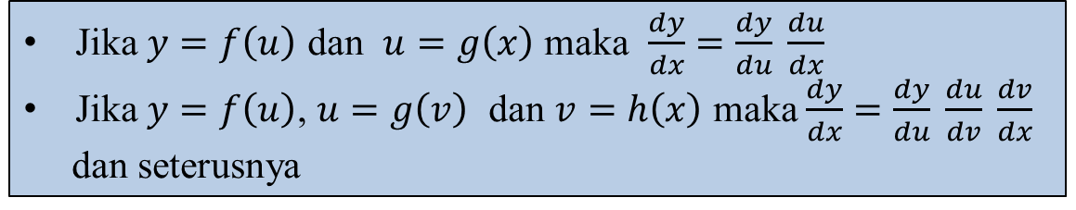









ATURAN BERANTAI
Slide 5
Jika $y=f\left(u\right)$ dan $u=g\left(x\right)$ maka $\frac{dy}{dx}=\frac{dy}{du} \frac{du}{dx}$
Jika $y=f\left(u\right)$, $u=g\left(v\right)$ dan $v=h\left(x\right)$ maka $\frac{dy}{dx}=\frac{dy}{du} \frac{du}{dv} \frac{dv}{dx}$
dan seterusnya
Contoh: Tentukan turunan pertama dari:
a.$y={\left(2x+3\right)}^{5}$ b. $y=e^{\left(x^{2}−4\right)}$ c. $y=\ln\left(x^{2}−3x+5\right)$ d. $y=\sin^{2}\left(x^{2}−5\right)$
Jawab:
a. Misalkan: $u=2x+3 →\frac{du}{dx}=2,$
jadi $y=u^{5}→\frac{dy}{du}=5u^{4}$
sehingga: $\frac{dy}{dx}=$ $5u^{4}$.2 $→\frac{dy}{dx}=10{\left(2x+3\right)}^{4}$
b. Misalkan: $u=x^{2}−4→\frac{du}{dx}=2x,$
jadi $y=e^{u}→\frac{dy}{du}=e^{u}$
sehingga: $\frac{dy}{dx}=$ $e^{u}$.$2x$ $→\frac{dy}{dx}=2xe^{\left(x^{2}−4\right)}$
c. Misalkan: $u=x^{2}−3x+5→\frac{du}{dx}=2x−3,$
jadi $y=\ln{u}→\frac{dy}{du}=\frac{1}{u}$
sehingga: $\frac{dy}{dx}=\frac{1}{u}$.$2x−3$ $→\frac{dy}{dx}=\frac{2x−3}{x^{2}−3x+5}$
d. Misalkan: $u=x^{2}−5→\frac{du}{dx}=2x dan$ $v=\sin{u →\frac{dv}{du}=\cos{u},}$
jadi $y=v^{2}→\frac{dy}{dv}=$ $2v$
sehingga: $\frac{dy}{dx}=2v$.cos u.$2x$
$→\frac{dy}{dx}=$ $4x sin\left(x^{2}−5\right)\cos\left(x^{2}−5\right)$

Slide 6
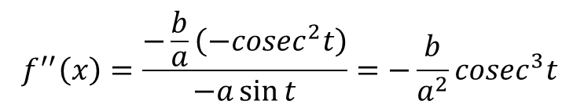
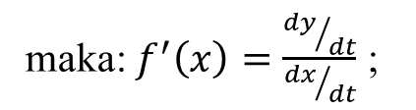

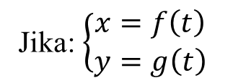

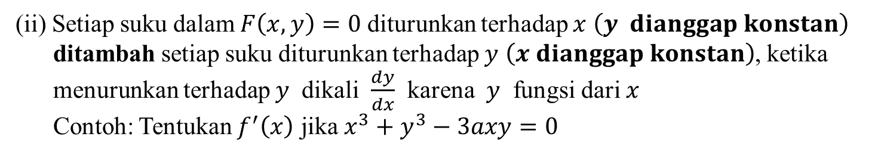
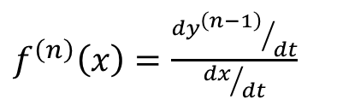
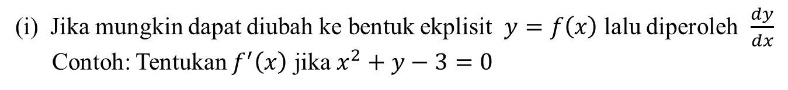
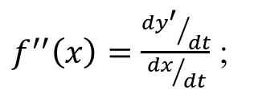
TURUNAN FUNGSI PARAMETER
Slide 6
Jika: $\left\{\begin{matrix}x=f\left(t\right) \\ y=g\left(t\right)\end{matrix}\right.$
maka: $f^{′}\left(x\right)=\frac{{dy}/{dt}}{{dx}/{dt}}$ ;
$f^{′′}\left(x\right)=\frac{{dy^{′}}/{dt}}{{dx}/{dt}}$ ;
…
$f^{\left(n\right)}\left(x\right)=\frac{{dy^{\left(n−1\right)}}/{dt}}{{dx}/{dt}}$
Contoh: Dapatkan turunan kedua dari: $\left\{\begin{aligned}x=a\cos{t} \\ y=b\sin{t}\end{aligned}\right.$
$$f^{′′}\left(x\right)=\frac{−\frac{b}{a}\left(−{cosec}^{2}t\right)}{−a\sin{t}}=−\frac{b}{a^{2}}{cosec}^{3}t$$
Jawab: $f^{′}\left(x\right)=\frac{b\cos{t}}{−a\sin{t}}=−\frac{b}{a}ctg t;$
Diferensiasi Implisit:
Bentuk: Turunan dari $F\left(x,y\right)=0$ didapat sebagai berikut:
(i) Jika mungkin dapat diubah ke bentuk ekplisit $y=f\left(x\right)$ lalu diperoleh $\frac{dy}{dx}$
Contoh: Tentukan $f^{′}\left(x\right)$ jika $x^{2}+y−3=0$
(ii) Setiap suku dalam $F\left(x,y\right)=0$ diturunkan terhadap $x$ $\left(y dianggap konstan\right)$
ditambah setiap suku diturunkan terhadap $y$ $\left(x dianggap konstan\right)$, ketika
menurunkan terhadap $y$ dikali $\frac{dy}{dx}$ karena $y$ fungsi dari $x$
Contoh: Tentukan $f^{′}\left(x\right)$ jika $x^{3}+y^{3}−3axy=0$

Slide 7
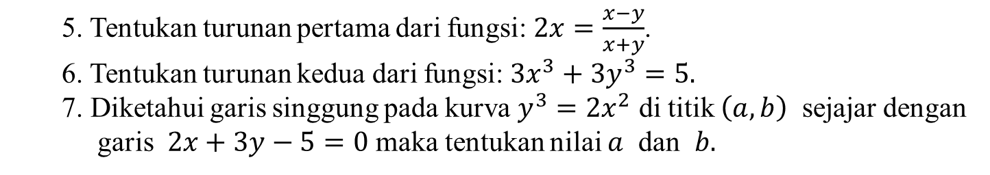

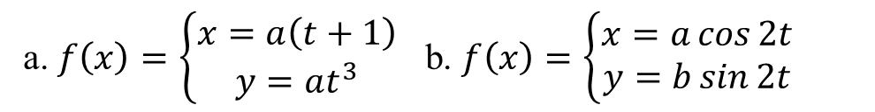


Slide 7
Tugas:
1. Dengan definisi tentukan turunan pertama dari:
a. $f\left(x\right)=2x$ b. $f\left(x\right)=x^{2}$ c. $f\left(x\right)={\left(x−1\right)}^{2}$ d. $f\left(x\right)=\sin{x}$
2. Dengan rumus dan aturan berantai tentukan turunan pertama dari:
a. $f\left(x\right)={\left(2x−3\right)}^{5}$ b. $f\left(x\right)=\cos^{3}\left(3x+1\right)$ c. $f\left(x\right)={\left(ln\left|x+4\right|\right)}^{2}$
3. Dapatkan turunan pertama dari:
a. $f\left(x\right)=\left\{\begin{aligned}x=a\left(t+1\right) \\ y=at^{3}\end{aligned}\right.$ b. $f\left(x\right)=\left\{\begin{aligned}x=a\cos{2t} \\ y=b\sin{2t}\end{aligned}\right.$
4. Tentukan $f^{′}\left(x\right)$
a. jika $x^{2}y+xy^{3}−3x+y=0$
b. jika $x^{3}+4y−x=0$
5. Tentukan turunan pertama dari fungsi: $2x=\frac{x−y}{x+y}$.
6. Tentukan turunan kedua dari fungsi: ${3x}^{3}+3y^{3}=5.$
7. Diketahui garis singgung pada kurva $y^{3}=2x^{2}$ di titik $\left(a,b\right)$ sejajar dengan
garis $2x+3y−5=0$ maka tentukan nilai $a$ dan $b.$

